Slide 1
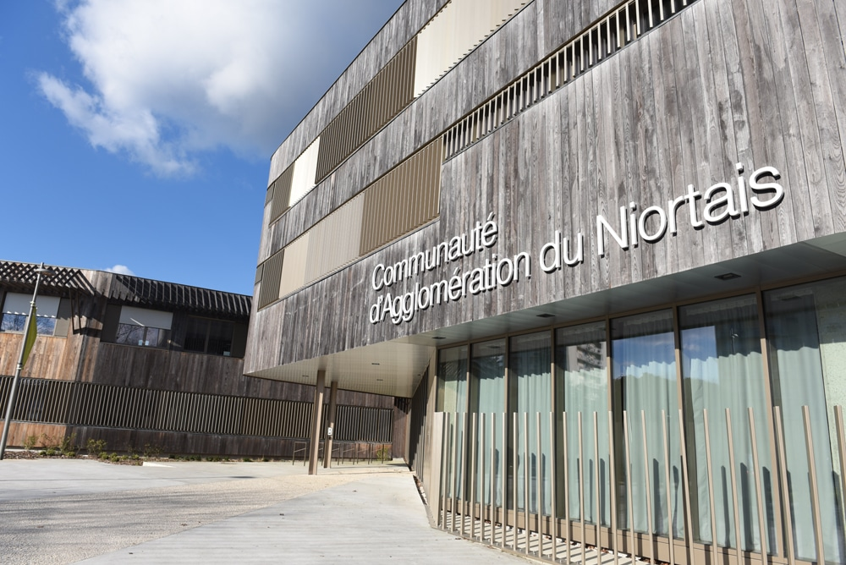
LA COMMUNAUTE D’AGGLOMERATION DU NIORTAIS = la CAN ou NiortAgglo

Slide 2
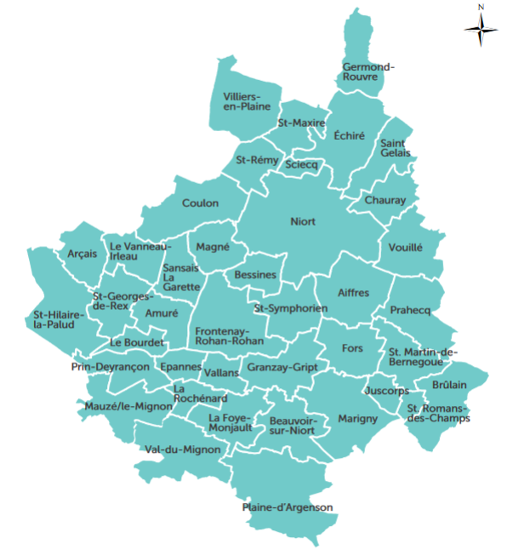
CAN = 40 communes
120 733 habitants

Slide 3
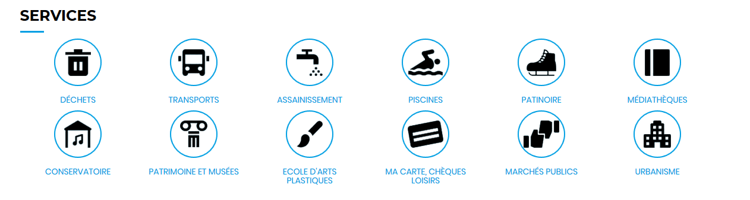
La CAN
88 élus dont 1 Président M. Baloge – Maire de Niort
650 agents
Grands projets
Propose des services et des équipements

Slide 4
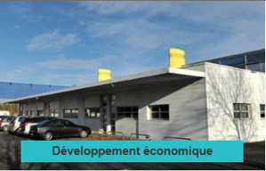
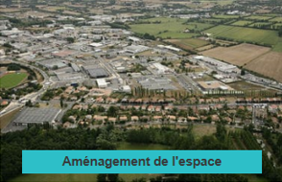

DES COMPETENCES OBLIGATOIRES
Aider au développement des entreprises
  Assurance et la gestion du risque, la filière numérique, la logistique, le tourisme et l’économie sociale et solidaire.
Dessiner le territoire de l’Agglomération de demain
Contribuer au développement d’un habitat diversifié et équilibré
  Réhabilitation du parc de logements, lutte contre le gaspillage énergétique et l’insalubrité.

Slide 5

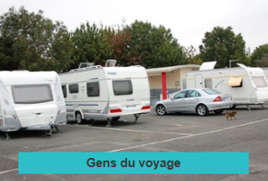
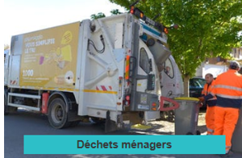
DES COMPETENCES OBLIGATOIRES
Actions dans les quartier prioritaires, lutte contre les inégalités et la précarité
Gestion de cinq aires d’accueil des Gens du Voyage réparties sur quatre communes : Niort, Aiffres, Echiré et Chauray.
Collecte des déchets ménagers
  à domicile
  en apports volontaires
  Déchèteries
  compostage des déchets fermentescibles

Slide 6

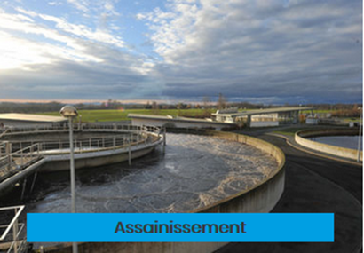
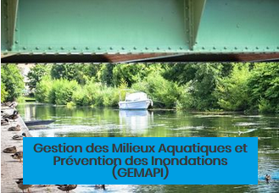
DES COMPETENCES OBLIGATOIRES
CYCLE DE L’EAU
Production eau potable, protection des captages
Assainissement
Aménagements autour de l’eau (prévention inondations…)

Slide 7
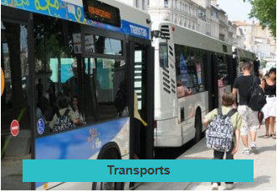
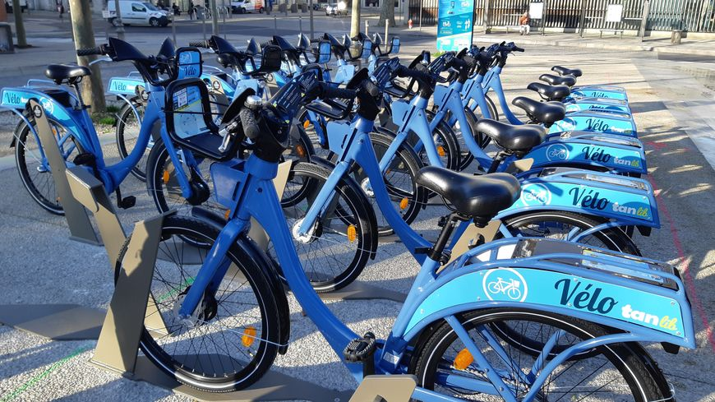



DES COMPETENCES OBLIGATOIRES
Transport urbain, interurbain et scolaire dans les 40 communes de l’agglomération. Offre de mobilité diversifiée.
Gestion du réseau « Tanlib » par délégation de service public à Transdev.

Slide 8
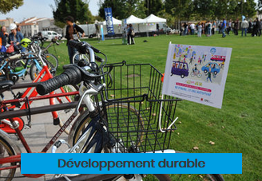
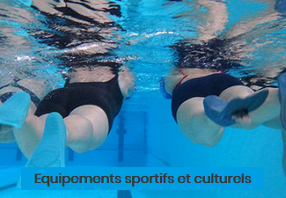
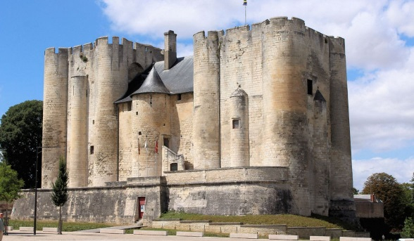

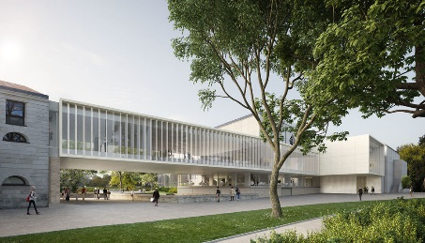
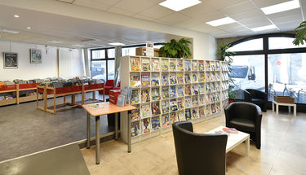
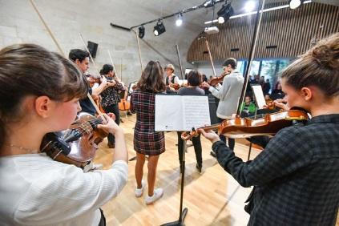
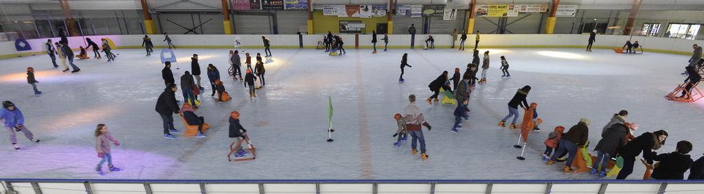
DES COMPETENCES OPTIONNELLES
L’Agglomération se mobilise autour de la transition énergétique et du développement durable.
L’Agglomération aménage, entretient et gère les équipements culturels et sportifs d’intérêt communautaire : piscines, bases nautiques, musées, médiathèques, un conservatoire, une école d’arts plastiques, la patinoire

Slide 9
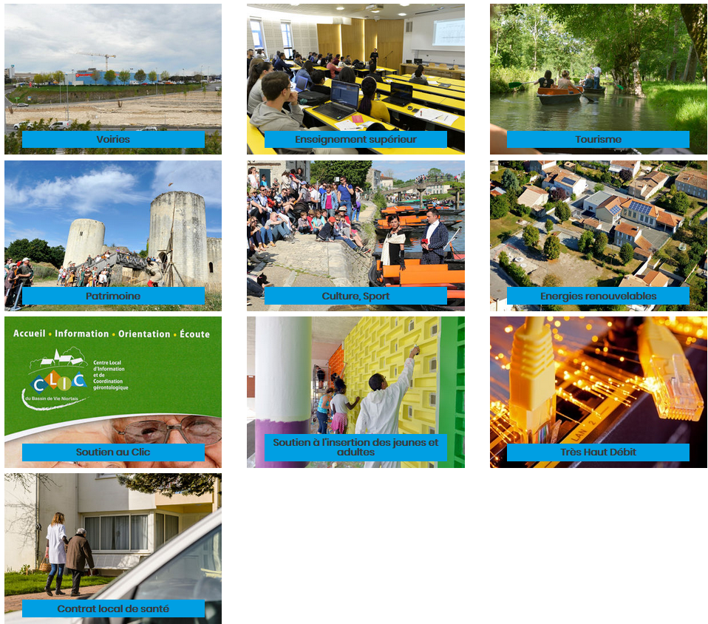
DES COMPETENCES FACULTATIVES

Slide 10

Les Ambassadeurs de la Mobilité

